Slide 1
মাল্টিমিডিয়া ক্লাস রুমে সবাইকে স্বাগতম

Slide 2
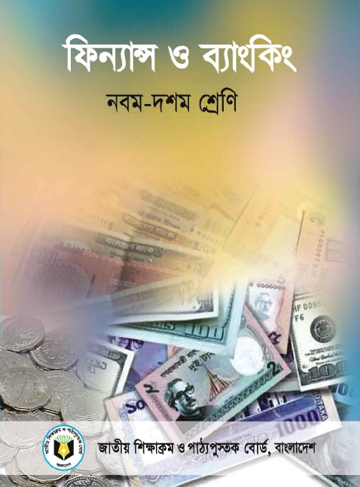
পরিচিতি
পিন্টু চন্দ্র শীল
সহকারী শিক্ষক
রিচি উচ্চ বিদ্যালয়
হবিগঞ্জ সদর, হবিগঞ্জ।
শ্রেণিঃ নবম-দশম
বিষয়ঃ ব্যবসায় অর্থায়ন
অধ্যায়ঃ ৮ম

Slide 3
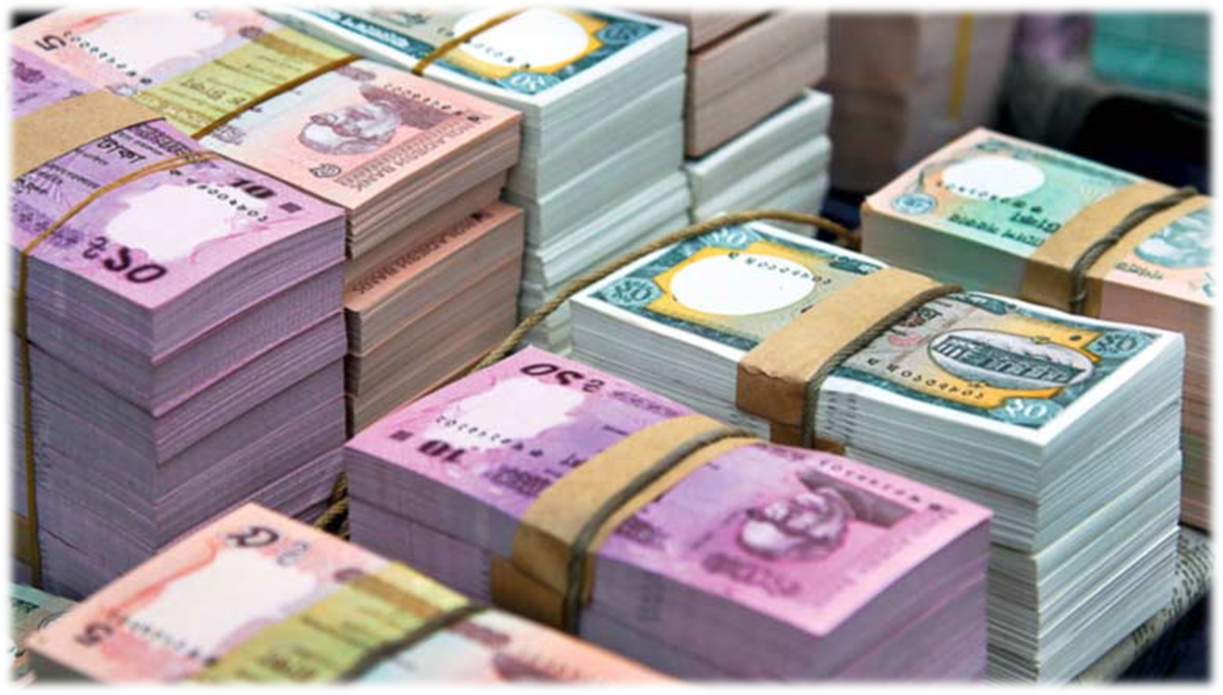

Slide 4
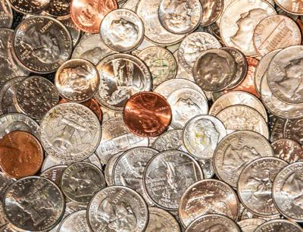

Slide 5
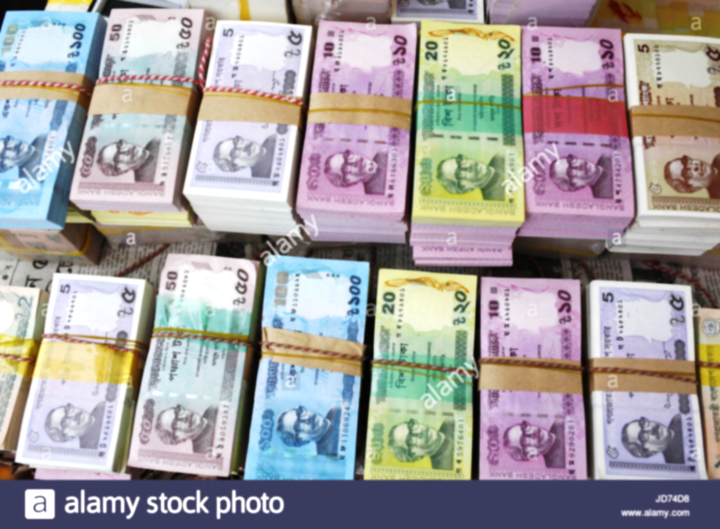
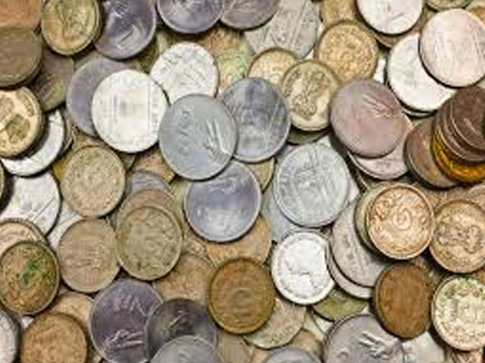

Slide 6
আজকের পাঠ
মুদ্রা ও মুদ্রার ইতিহাস

Slide 7
শিখনফল
এই পাঠ শেষে শিক্ষার্থীরা…
মুদ্রা কী বলতে পারবে ;
‍‌“পণ্যের বিনিময়ে পণ্য” প্রথাটি ব্যাখ্যা করতে পারবে;
মুদ্রার ইতিহাস সম্পর্কে বলতে পারবে।

Slide 8
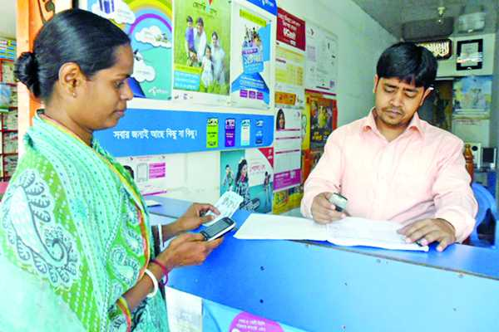
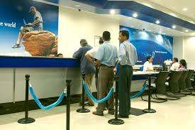
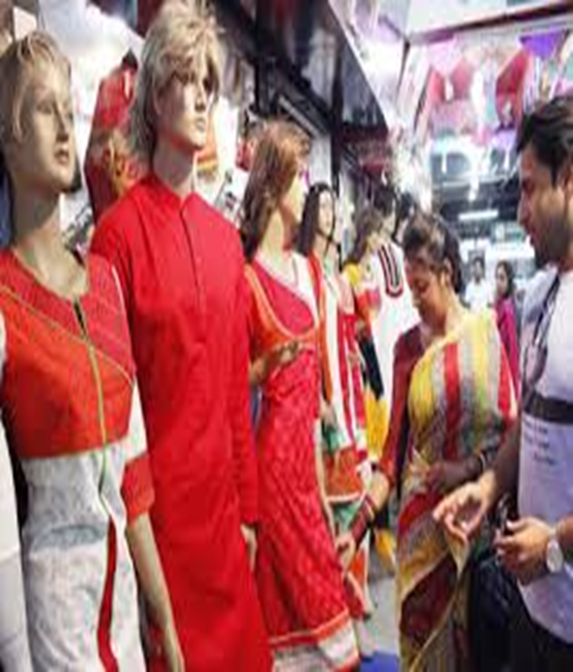
বিনিময় মাধ্যম
সঞ্চয়ের ভান্ডার
মুল্যের পরিমাপক

Slide 9
একক কাজ
মুদ্রা কী লিখ?

Slide 10
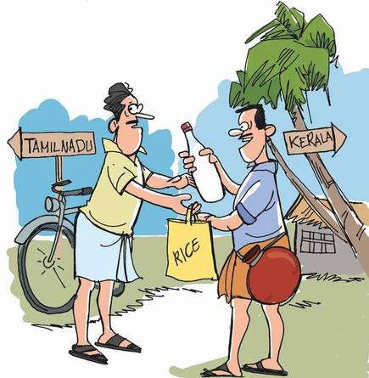
দুধের বিনিময়ে চাল

Slide 11
আপেলের বিনিময়ে মুরগ

Slide 12
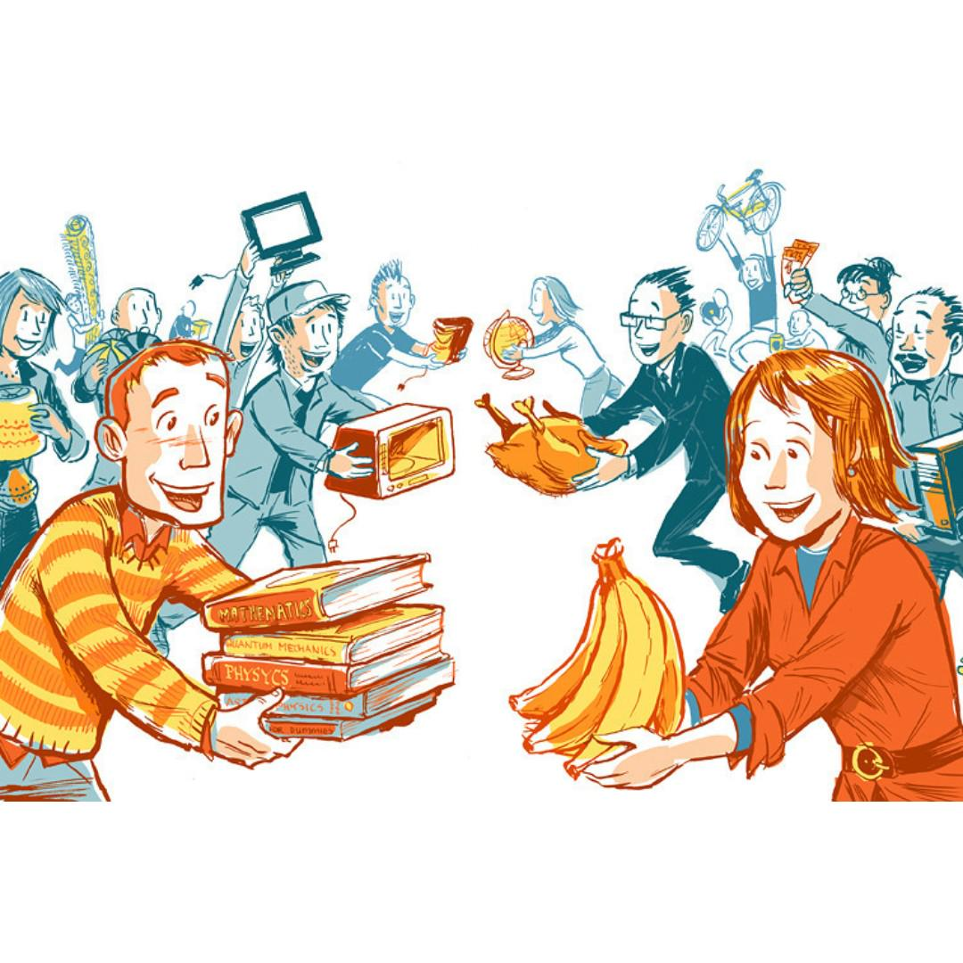
পণ্যের পরিবর্তে পণ্য বিনিময়

Slide 13
জোড়ায় কাজ
দ্রব্য বিনিময় দ্রব্য এর তিনটি মাধ্যমের নাম লিখ?

Slide 14
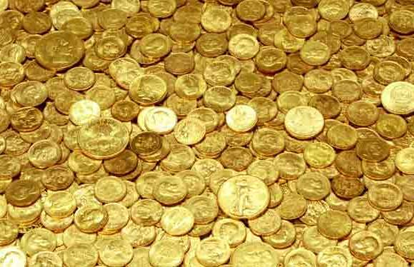
প্রাচীনযুগে বিনিময় মাধ্যম

Slide 15
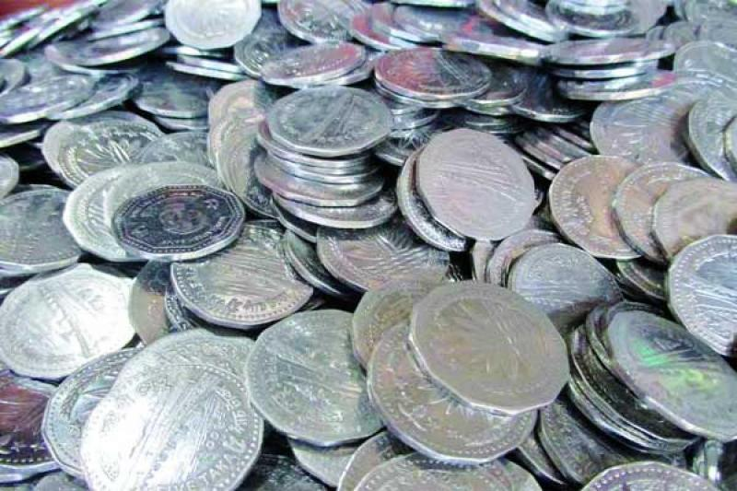
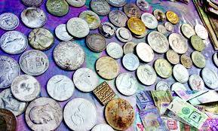
মধ্যযুগে বিনিময় মাধ্যম

Slide 16
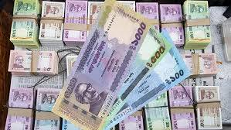
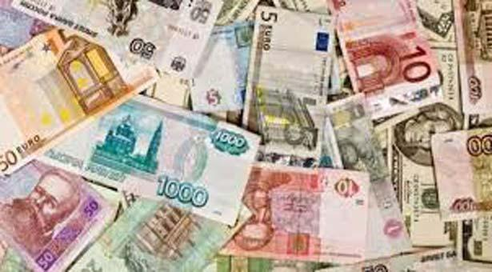
আধুনিক যুগে কাগজী নোটের মাধ্যমে যে কোন দ্রব্যের ক্রয়-বিক্রয়

Slide 17
দলগত কাজ
দ্রব্যের পরিবর্তে দ্রব্যের আদান প্রদানকে কী বলে? ব্যাখ্যা কর।

Slide 18
মূল্যায়নঃ
০১। মুদ্রা কী?
০২। বিনিময় প্রথা কী?
০৩। মুদ্রার প্রধান কাজ কী?
০৪। সভ্যতার শুরুতে মানুষ কী বিনিময় করত?
০৫। কোন যুগে কাগজী নোটের প্রচলন ঘটে?

Slide 19
বাড়ীর কাজ
দৈনন্দিন কাজে মুদ্রা কীভাবে ব্যবহৃত হয়? ব্যাখ্যা কর।

